Slide 1
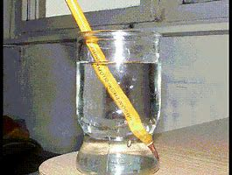
Téma: LOM SVĚTLA
F / 7. B Týden: 8. – 12. 6.
Udělej výpisky /neposílej/, v uč. str. 172 – 174
Maluj označené obrázky
Zopakuj podle snímků
Vyzkoušej pokus /uč. str.174 dole/
Vypočítej př. z uč. str. 31, cv.11 a pošli

Slide 2
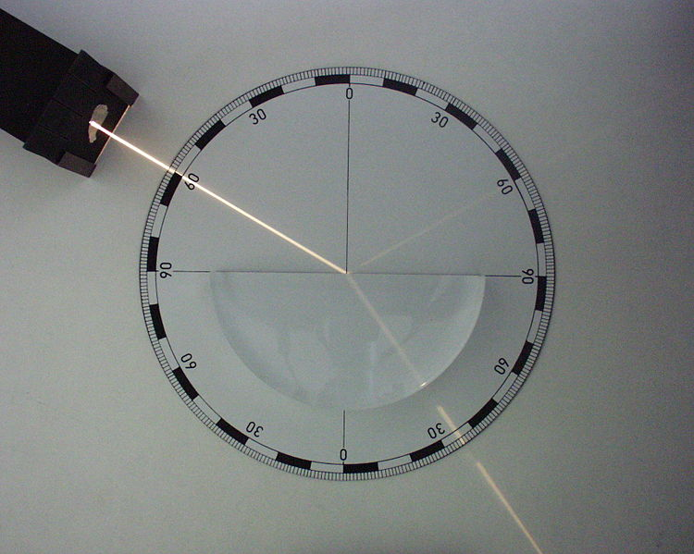
Na rovinném rozhraní dvou optických prostředí nastává lom světla.
LOM PAPRSKU KE KOLMICI
Postupuje-li paprsek do prostředí, ve kterém se světlo šíří menší rychlostí, například ze vzduchu do skla, nastane
lom paprsku ke kolmici
α ˃ β

Slide 3
LOM PAPRSKU KE KOLMICI
Kolmice dopadu
Dopadající paprsek
$$∝$$
Úhel dopadu
VZDUCH – malá hustota
SKLO – velká hustota
$$β$$
Úhel lomu
VZDUCH
Lomený paprsek
α ˃ β

Slide 4
LOM PAPRSKU OD KOLMICE
Kolmice dopadu
Dopadající paprsek
$$∝$$
Úhel dopadu
VZDUCH
SKLO
$$β$$
Lomený paprsek
Postupuje-li paprsek do prostředí, ve kterém se světlo šíří větší rychlostí, například z vody do vzduchu,
nastane lom paprsku od kolmice
α ˂ β
Úhel lomu
VZDUCH

Slide 5
OPAKOVÁNÍ

Slide 6
VYBER SPRÁVNÝ NÁZEV
SKLO
Dopadající paprsek
VZDUCH
VZDUCH
LOM PAPRSKU KE KOLMICI
Lomený paprsek
LOM PAPRSKU ZA KOLMICÍ
LOM PAPRSKU OD KOLMICE

Slide 7
OZNAČ ÚHEL DOPADU
SKLO
Dopadající paprsek
VZDUCH
VZDUCH
Lomený paprsek
LOM PAPRSKU OD KOLMICE

Slide 8
OZNAČ ÚHEL LOMU
SKLO
Dopadající paprsek
VZDUCH
VZDUCH
Lomený paprsek
LOM PAPRSKU OD KOLMICE

Slide 9
OZNAČ KOLMICI DOPADU
SKLO
Dopadající paprsek
VZDUCH
VZDUCH
Lomený paprsek
LOM PAPRSKU OD KOLMICE

